Slide 1
Разработване на политика за сигурност
Политика за сигурност – цели, структура, реализация
Разработване на политика за сигурност

Slide 2
Политика за сигурност
Политиката по отношение на персонала определя подходящата употреба на изчислителните системи - политики за паролите, за ползване на софтуера, електронната поща и преносимите компютри, за достъп до корпоративната мрежа и Интернет.
Документът за системно администриране касае физическата сигурност, контрола на достъпа, политиката за Log on, мерките за гарантиране спазването на политиките, отговорности и одит, сигурност и надеждност на услугите - политики за архивиране и възстановяване, за управление на промените (инсталиране или обновяване на софтуера и хардуера).
Мрежовата политика включва дейностите за разпределени компютърни системи, за отдалечен достъп (до ресурси на корпоративната мрежа отвън и външни ресурси и мрежи), за настройка на Интернет защитна стена, маршрутизатори, системи за откриване на проникване, политика за ползване на телефонни мрежи (факс, мобилни телефони).

Slide 3
Примерна структура на политика за сигурност
Увод
Необходимост от политиката и условия за успешното и разработване и прилагане
Корпоративна политика
Политика за информационна сигурност
Политика по отношение на персонала
Политика за системно администриране
Мрежова политика
Други политики

Slide 4
Етапи на реализация
Предварителна подготовка.
Събиране на информация (запознаване с текущото състояние, определяне на рисковете и необходимите мерки за защита, дефиниране на роли и отговорности, запознаване на ръководството и подготовка на първа чернова в свободен текст).
Писане на политиката – разработка, приемане.
Привеждане в действие.
Контрол и периодични прегледи.

Slide 5
Елементи на политиката за сигурност
Политики на приемливо използване
Политики на премахванe
Рейтинги на правителствена сигурност
Одитинг на сигурността и откриване на нарушения
Защитни стени и прокси сървъри
Сигурност чрез множество протоколи
Физическа сигурност

Slide 6
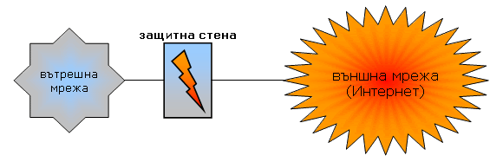
Защитни стени
блокира данните, за които има вероятност да прикриват хакерски атаки
скрива информация за мрежата, като за изходящия трафик маскира IP адреса на мрежата с IP адреса на защитната стена
води дневници (logs) за информационния поток със записи на определени събития

Slide 7
Основни вида защитни стени
Филтриращите маршрутизатори (англ. filtering routers) разглеждат всеки пакет отделно - т.е. не обръщат внимание на пакета като част от установена вече връзка.
поддържащи връзката пакетни филтри (stateful packet filters ), както подстказва името им разглеждат всеки един пакет като част от вече установената връзка
приложни щлюзове или проксита (англ. application gateways или application proxies) - програми намиращи се между крайният потребител и публичната мрежа - т.е. шлюзовете изпълняват методите вместо крайните потребители, защитавайки ги така от външни опасности. Тези приложения имат силни защитни свойства понеже крайните потребители никога не комуникират директно с хостове в Интернет

